Slide 1
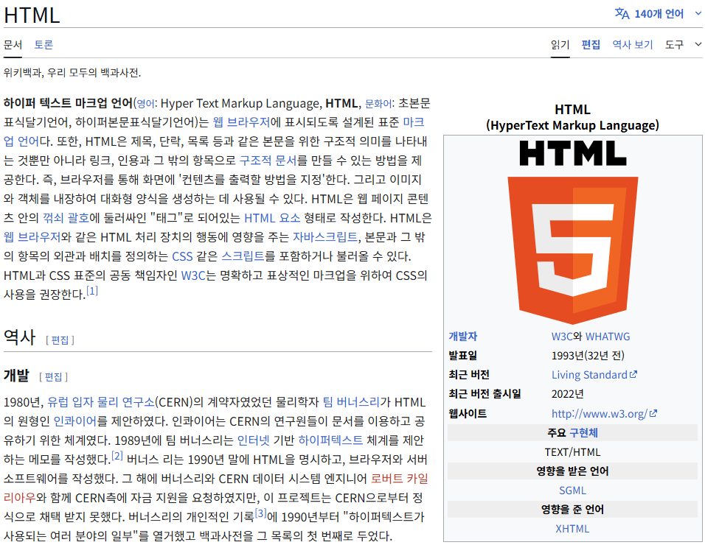

Slide 2
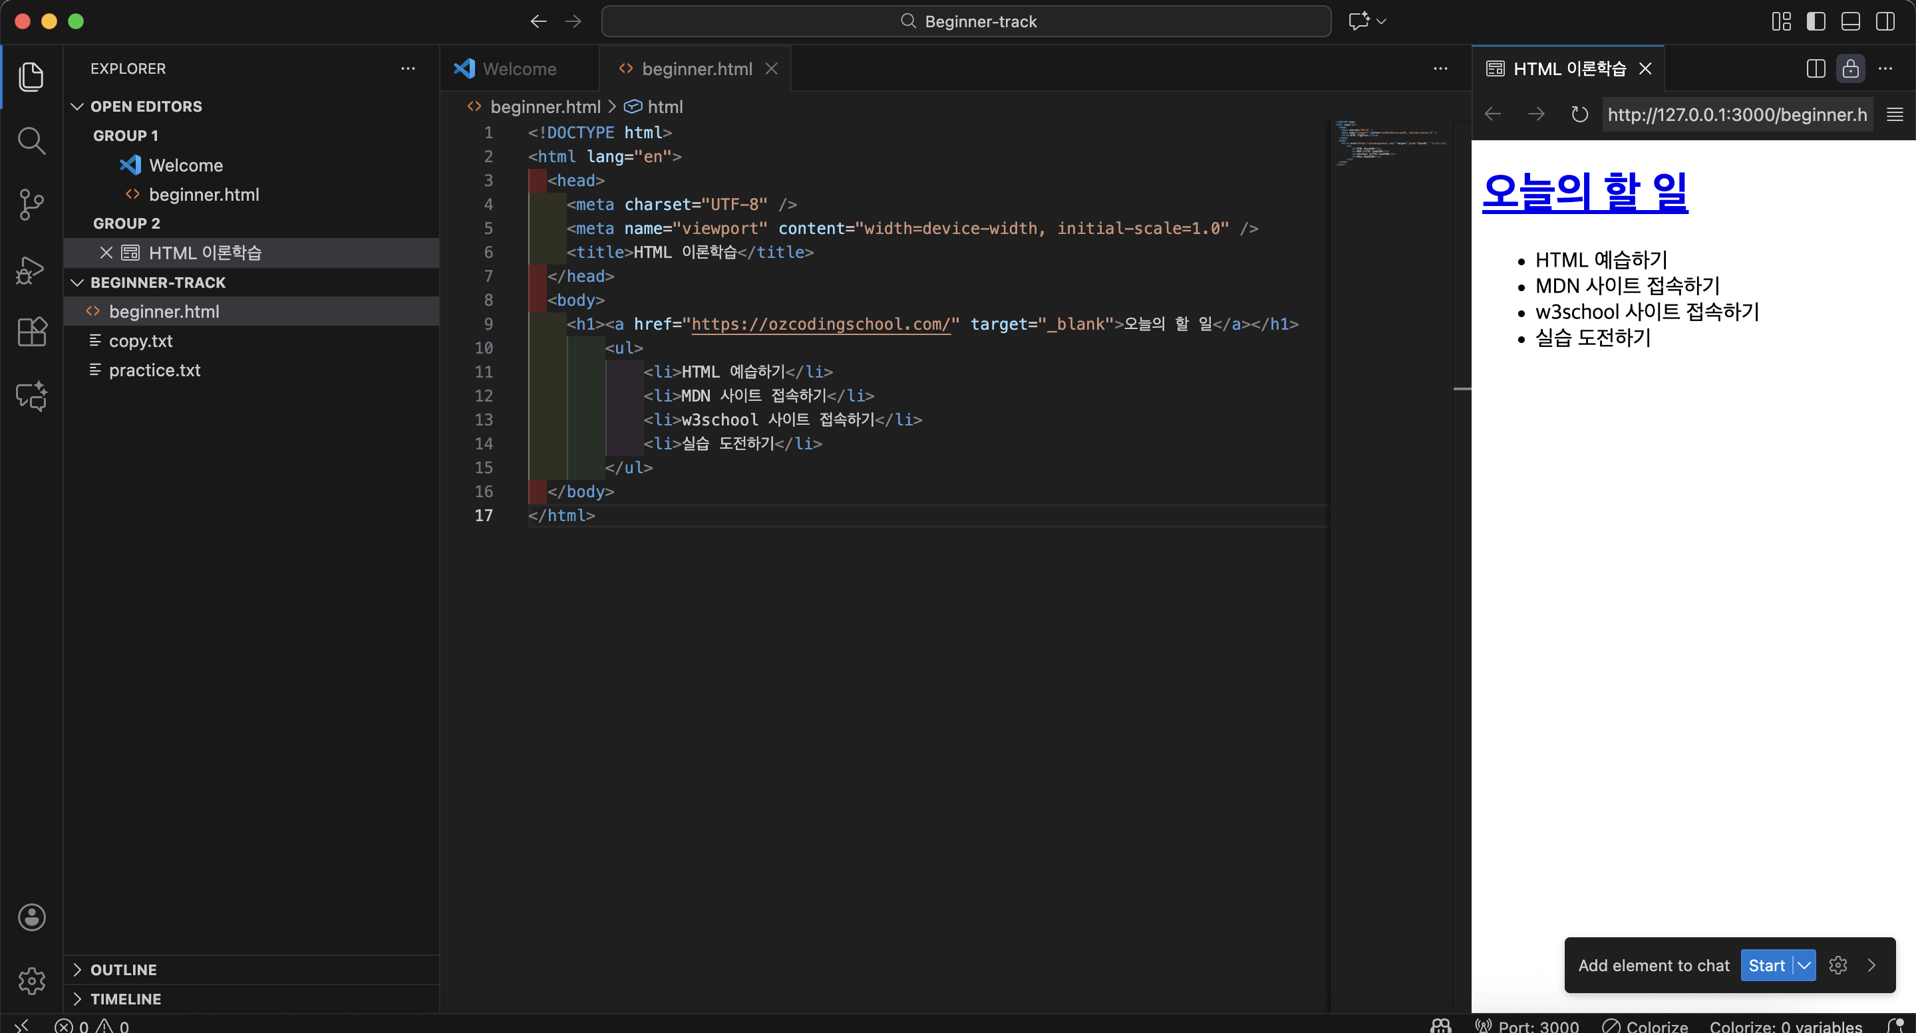
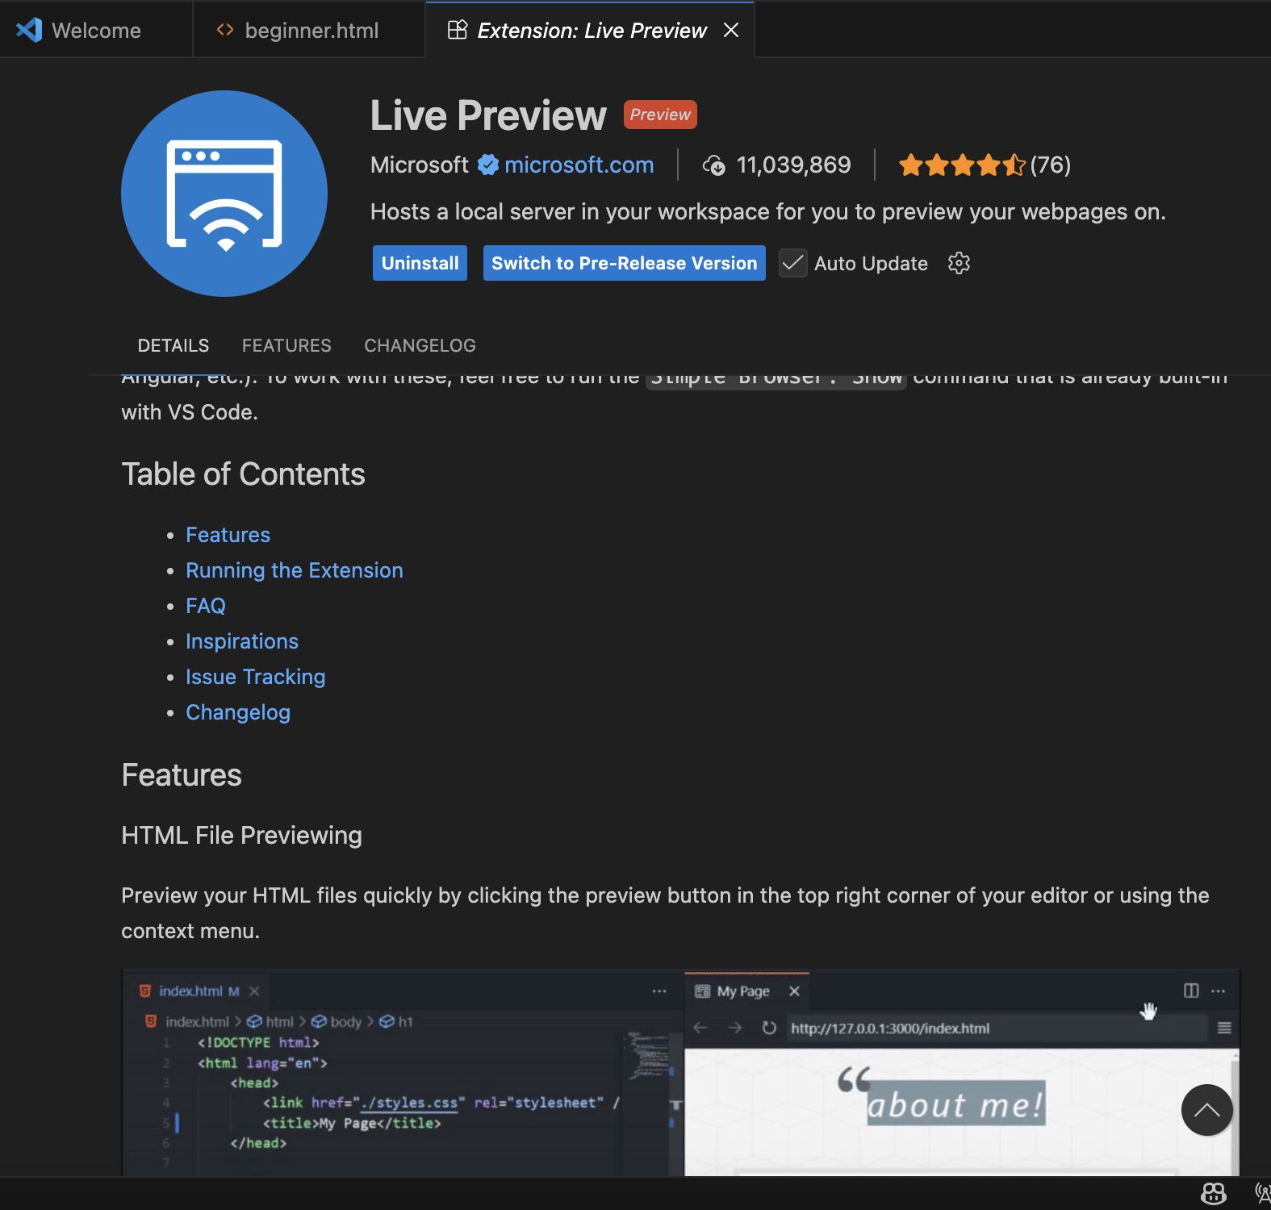
탭 제목
메타데이터 영역
실제로
출력되는
영역
제목
순서 없는 리스트 영역
Live Preview를
설치하면
미리보기가 가능하다

Slide 3
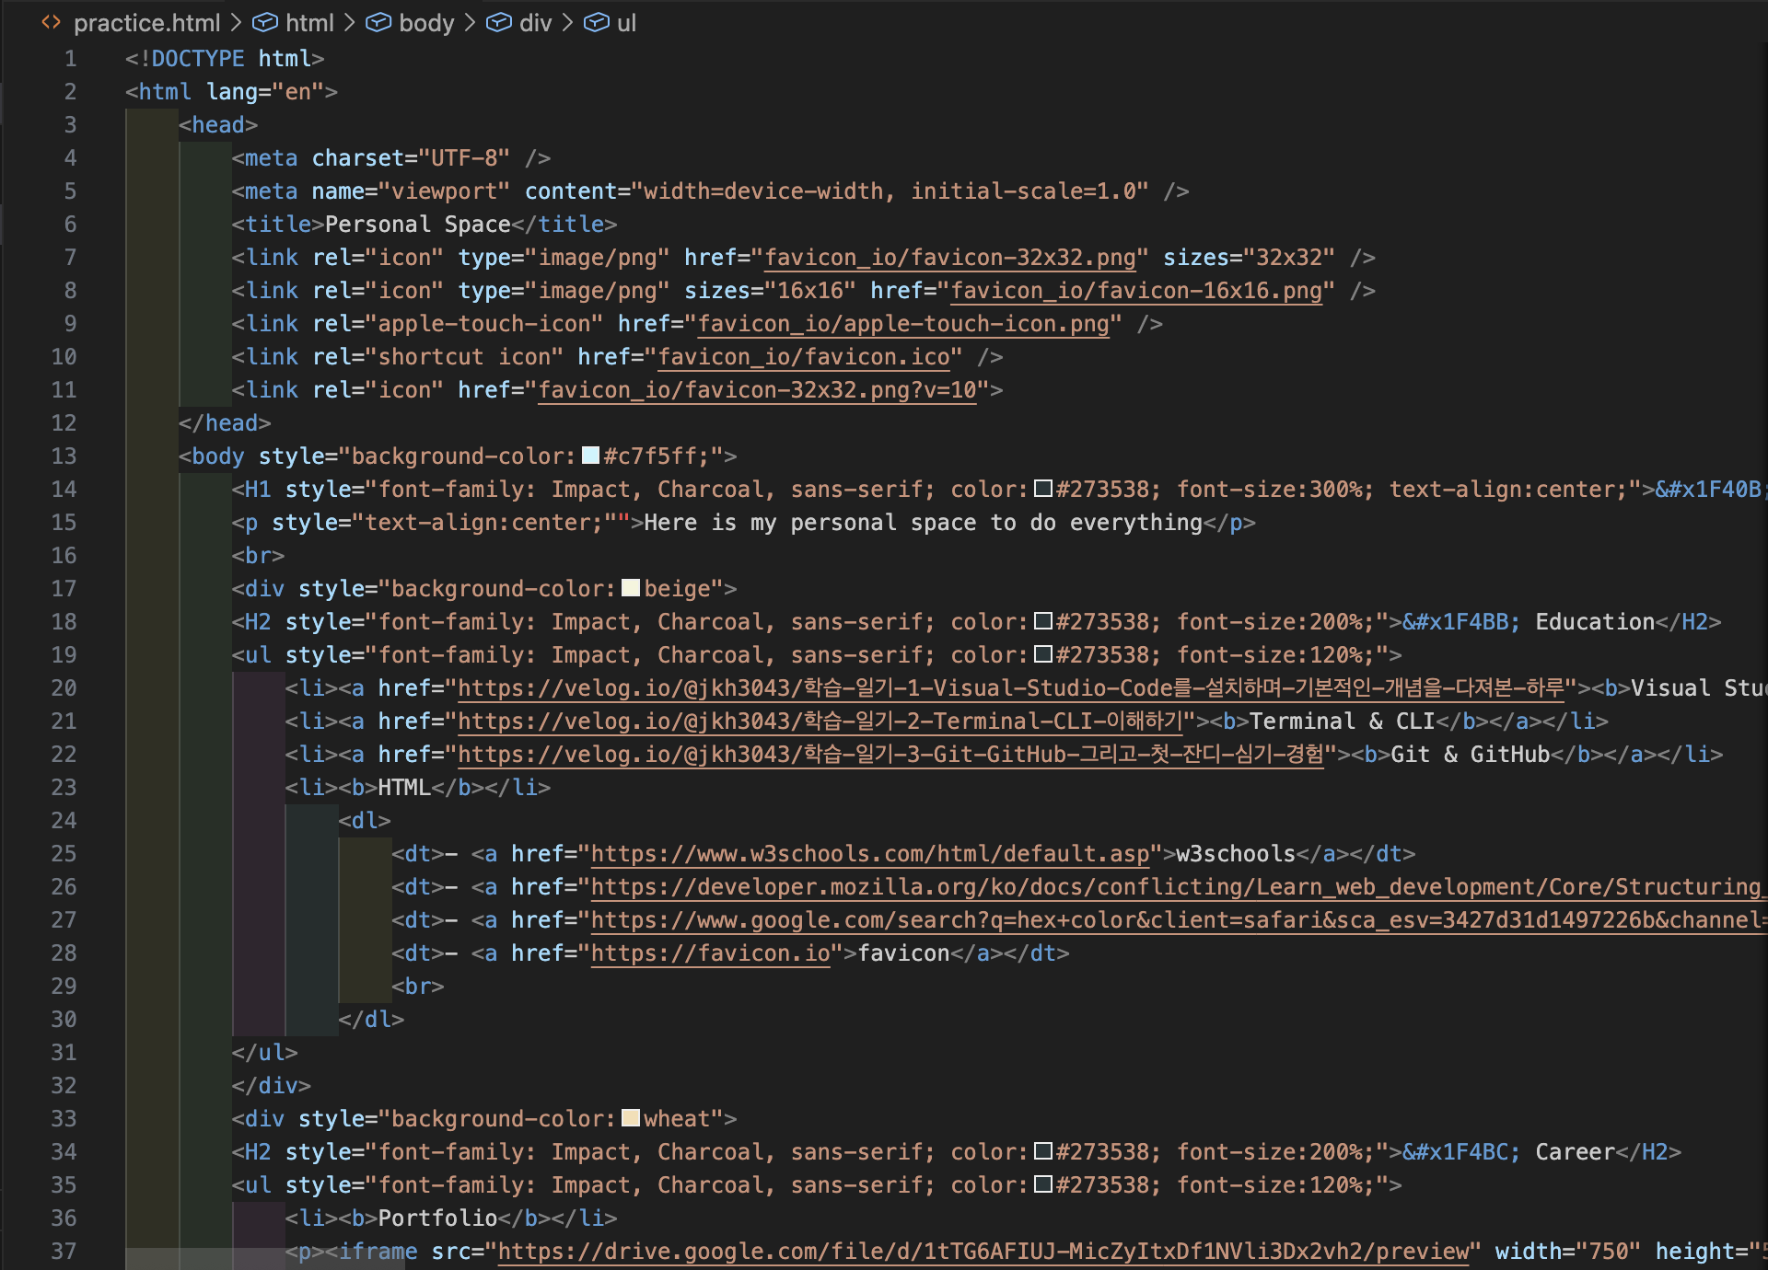
파일의 위치가 매우 중요!
favicon파일이 있는 폴더가
.html 파일이 있는 폴더에 속해야 함
경로가 정확해야 불러올 수 있다
Favicon 영역
png파일(32x32, 16x16)의 경우와
.ico파일의 경우로
각각 나눠서 걸어둠
폰트 스타일, 폰트 컬러, 폰트 사이즈, 중앙 정렬
고래
이모지
노트북
이모지
하이퍼링크 달기
볼드체

Slide 4
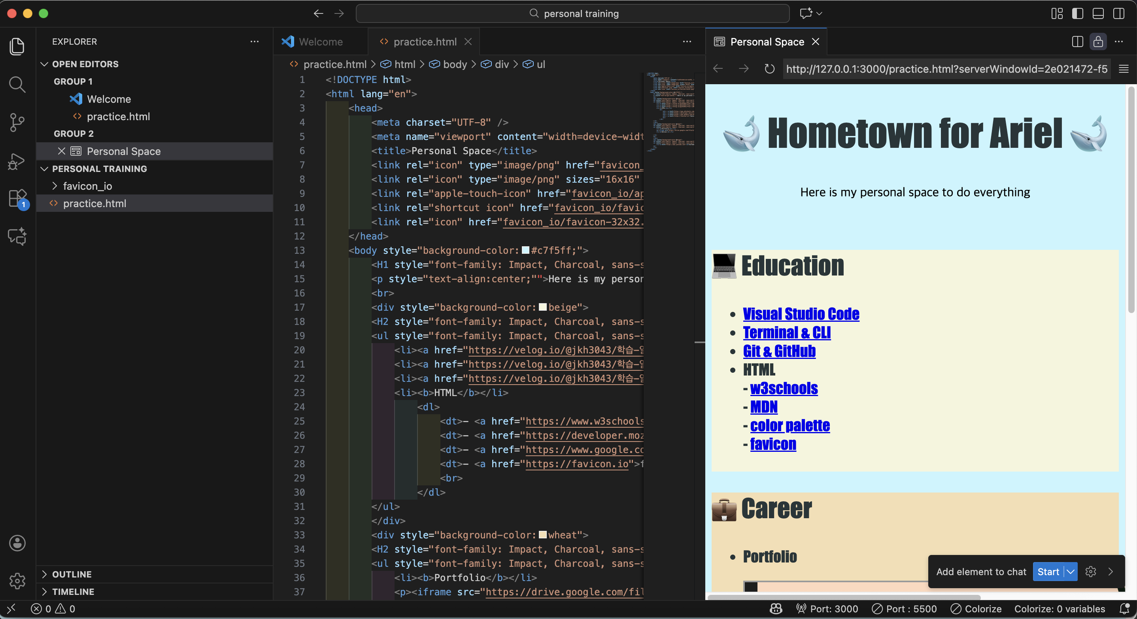
배경색 지정
중앙 정렬
영역 구분,
영역 색
지정
영역 구분

Slide 5
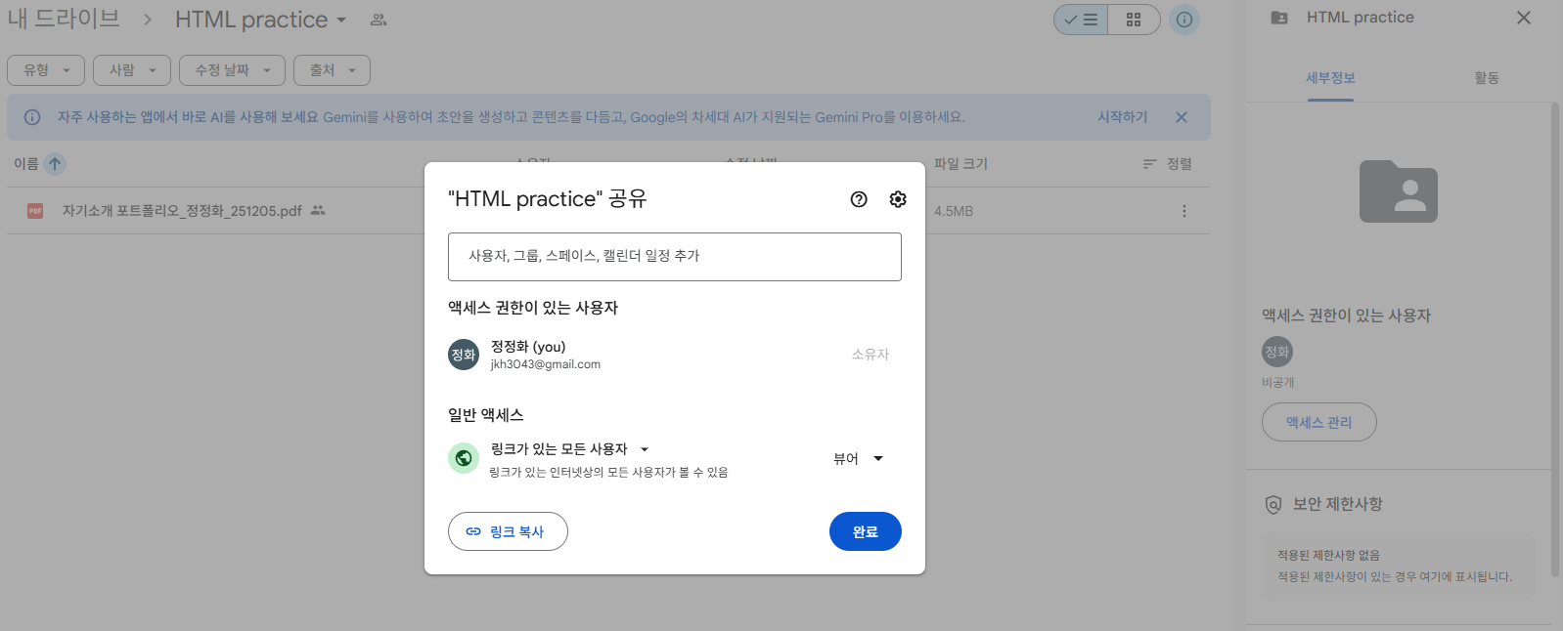
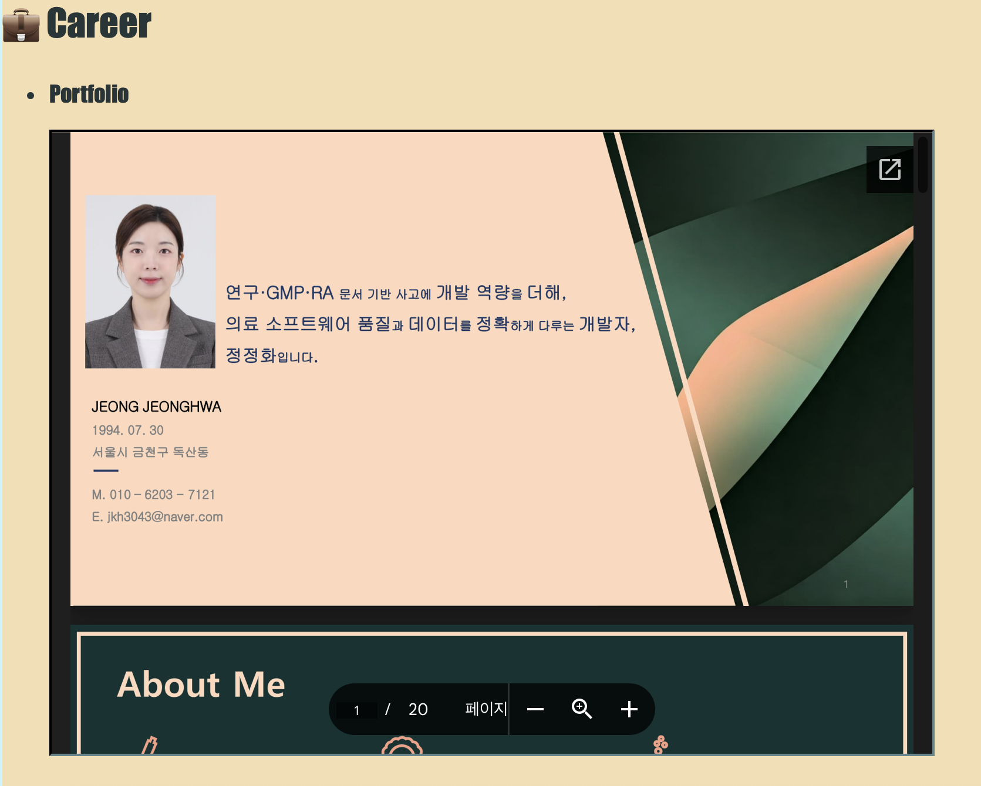
미리보기 형식임
사이즈 지정
① 올리고자하는 pdf파일을 구글 드라이브에 올리기
추출해둔 링크에서 ID 찾아서 입력
정상 출력된 모습
② click!
③ 공개 범위 수정
⑤ click!
④ 링크 복사해두기

Slide 6
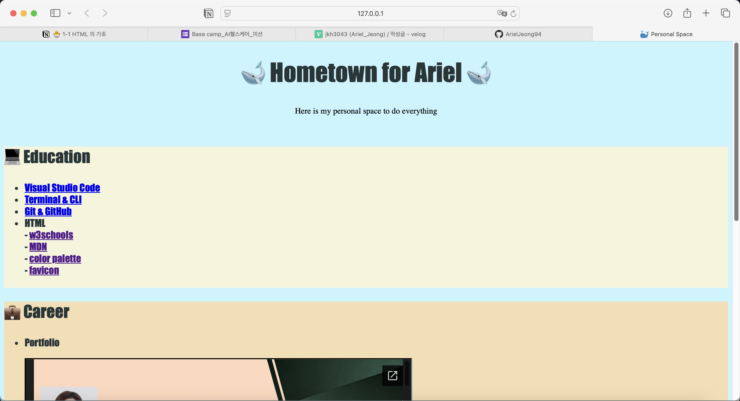
favicon 출력 성공!
PDF 미리보기 정상 출력 성공!

